Slide 1
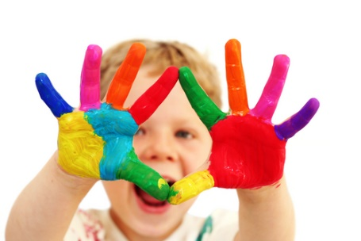
Mi hijo de 2 a 5 años:
el niño preescolar
Mª Carmen Ramos. Pediatra
Ruth García. Pediatra
www.familiaysalud.es

Slide 2
Ya no es un bebé
Camina, corre, salta, chuta, pedalea
Manipula, pinta, hace puzles,
Habla frases cortas que va alargando poco a poco
Entiende cuentos
Aprende normas
Empieza a controlar esfínteres
Inicia escolarización
Empieza a jugar con sus iguales
www.familiaysalud.es

Slide 3
Parece un niño mayor
Come en familia casi los mismos alimentos que los demás
Aumenta su autonomía e independencia
Come solo
Quiere vestirse solo
Puede lavarse manos y dientes
Relata y expresa sentimientos o sensaciones
La edad del ¿POR QUÉ?
La edad del NO
www.familiaysalud.es

Slide 4
Pero aún es pequeño
Rabietas (conflictos entre límites y deseos)
Celos, pesadillas, terrores nocturnos
Llanto y ansiedad de separación
No distingue ficción de realidad
Enferma con frecuencia, sobre todo al iniciar la escolarización
No entiende los riesgos ni los peligros
www.familiaysalud.es

Slide 5
Sigue necesitando a sus padres
Necesita AMOR
Necesita LÍMITES
Normas claras y contantes en el tiempo
Horarios
Necesita ESTIMULACIÓN
Hable y juegue con él.
Cuéntele cuentos, enséñele canciones y bailes.
Enséñele a nadar, montar en bici…
Poca TV y siempre en familia
www.familiaysalud.es

Slide 6
Ayúdele a ser un adulto sano
Elija para él alimentos saludables y ofrézcale menús variados
Prevenga accidentes en casa, en la calle y en el coche
No le exponga al humo del tabaco
Acuda al pediatra para sus controles de salud
Vigile signos de alarma en su desarrollo
Vacúnelo
www.familiaysalud.es

